Slide 1
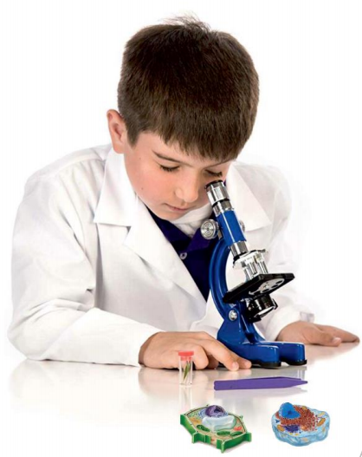
BIOLOGIYA
11-sinf
Mavzu:
O‘simlik va hayvonot olamini muhofaza qilish (1-qism)

Slide 2
Dars mazmuni
Tabiatni muhofaza qilish
Qizil kitoblar

Slide 3
Tabiatni muhofaza qilish
Tabiatni muhofaza qilish – bu yerdagi hayotni saqlab qolish, tabiiy boyliklardan oqilona foydalanish va qayta tiklash uchun xalqaro, davlat va mintaqaviy tadbirlar majmuyi sanaladi. Ushbu faoliyat insoniyatning hozirgi kuni va kelajak avlod manfaatlarini ko‘zlab amalga oshiriladi.

Slide 4
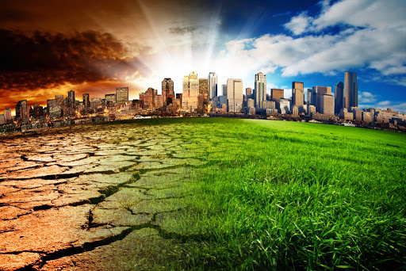
Tabiatni muhofaza qilish
Tabiatni muhofaza qilishning asosiy vazifasi o‘simlik olami va hayvonot dunyosi turlarining xilma-xilligini va genofondini saqlab qolish hisoblanadi. Tabiatni muhofaza qilish jarayonida o‘simlik va hayvonlarga majmua tarzda ta’sir qiluvchi abiotik, biotik va antropogen ekologik omillar hisobga olinsa, muhofaza samarali bo‘lishi mumkin, chunki ular atrof-muhitning ajralmas tarkibiy qismi hisoblanadi va bir-biri bilan o‘zaro uzviy bog‘langan.

Slide 5
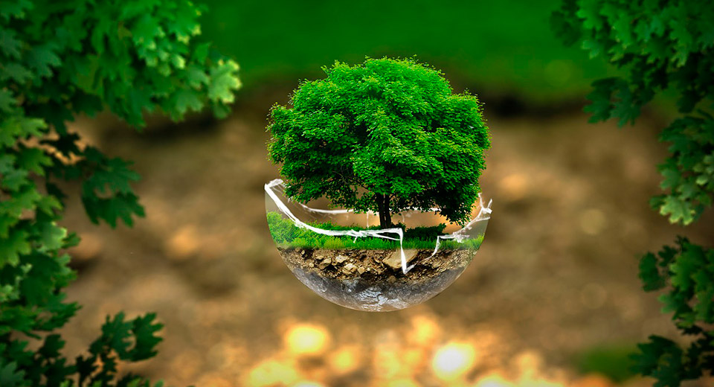
Tabiatni muhofaza qilish
Tabiatdan oqilona foydalanish – insonning atrof-muhit bilan o‘zaro munosabatlari tabiiy boyliklarni oqilona o‘zlashtirish, o‘z faoliyatining salbiy oqibatlari oldini olish, madaniy landshaftlarni yaratish, kamchiqindi va chiqindisiz texnologiyalarni qo‘llash, qishloq xo‘jaligi zararkunandalariga qarshi kurashishning biologik usullarini tatbiq etish, ekologik toza yoqilg‘i turlarini yaratish, tabiiy xomashyoni qazib olish va qayta ishlash texnologiyasini takomillashtirishni nazarda tutadi.

Slide 6
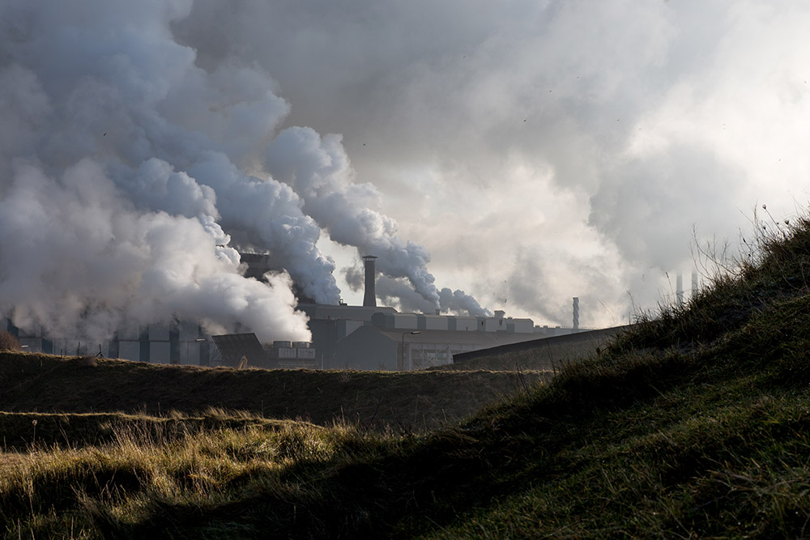
Tabiatdan oqilona foydalanish
Shuningdek, shamol, quyosh energiyasi, to‘lqin energiyasi, daryo oqimi energiyasi kabi ekologik jihatdan toza va tiklanadigan energiya manbalari, o‘simliklar mahsulotlaridan bioyoqilg‘i olish va undan foydalanish – tabiatdan oqilona foydalanish yo‘llaridan biri sanaladi.

Slide 7
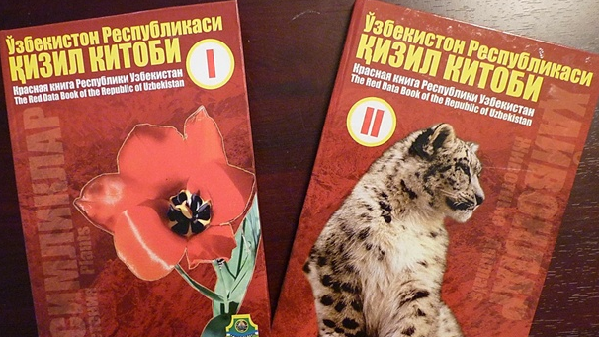
Qizil kitob
Tirik organizmlarni klassifikatsiyasini shakllantirishda
olimlar tarixiy taraqqiyot davomida o‘simlik va hayvonlarning juda ko‘p
turlari qirilib ketganligini aniqlashgan.

Slide 8
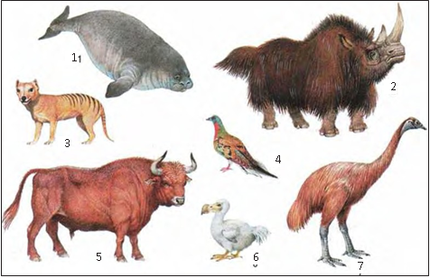
Qizil kitob
XX asrgacha Yer yuzidan yo‘qolgan hayvonlar:
1 – Stellerov sigiri;
2 – qalin junli karkidon;
3 – xaltali bo‘ri;
4 – sayyor kaptar;
5 – tur;
6 – dront;
7 – gigant dinornis.
Masalan, junli karkidon, inson tomonidan ovlanishi va iqlim o‘zgarishi natijasida 10 ming yil avval qirilib ketgan;
Mavrikiy orollarida yashagan, kaptarsimonlar oilasiga mansub, dront (dodo) avlodiga kiruvchi uchta uchmaydigan qush turi XVIII asrda qirib tashlangan;
Shimoliy Amerikadagi sayohatchi kaptar turi XIX asr oxirida inson tomonidan to‘liq qirib tashlangan;
Tasmaniyadagi qopchiqli bo‘ri XIX asrning 40-yillarida ba’zan uchrab turgan, ammo hozirgi paytga kelib qirib tashlangan;
Yovvoyi qoramol yoki tur XVIII asrning boshlarida Yevropada yo‘q bo‘lib ketgan.

Slide 9
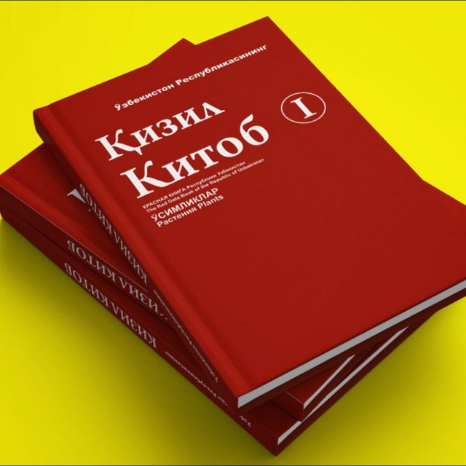
Qizil kitob
Inson tomonidan hayvon va o‘simliklarning qirib tashlanishi, ularning yashash joylarini buzib tashlanishi shunga olib keldiki, natijada ularning ko‘pchiligi kamyob va muhofazaga muhtoj bo‘lib qoldi. TMQHI tashabbusiga ko‘ra ilk bor 1966-yilda muhofaza qilinishi lozim bo‘lgan turlarni o‘z ichiga olgan xalqaro “Qizil kitob” nashr etildi.

Slide 10
Qizil kitob
O‘zbekistonning noyob va kamayib borayotgan o‘simlik va hayvonlari to‘g‘risidagi dastlabki ma’lumotlar 1979-yil ta’sis etilgan “Qizil kitob”da o‘z aksini topgan. Birinchi marta O‘zbekiston “Qizil kitobi”ning faunaga bag‘ishlangan qismi 1983-yil nashrdan chiqdi. Unga umurtqali hayvonlar (baliqlar, sudralib yuruvchilar, qushlar, sutemizuvchilar)ning 63 turi kiritilgan edi. 1984-yil o‘simliklar olamiga bag‘ishlangan nashriga 163 tur o‘simlik kiritilgan. “Qizil kitob” – davriy nashr hisoblanadi.

Slide 11
Qizil kitob
Unga kiritiladigan o‘simlik va hayvon turlari Tabiatni muhofaza qilish Xalqaro Ittifoqi taklif etgan tasnifga binoan 4 guruhga ajratiladi:
1) yo‘qolgan yoki yo‘qolish arafasida turgan (jiddiy muhofaza talab etuvchi) turlar;
2) yo‘qolib borayotgan (areali va soni kun sayin kamayib borayotgan, maxsus muhofazaga muhtoj) turlar;
3) kamyob, bevosita yo‘qolish xavfi bo‘lmasa-da, kichik maydonlarda kamdan kam uchraydigan (muhofazaga muhtoj) turlar;
4) muayyan vaqt davomida soni va tarqalgan maydonlari tabiiy
sabablarga ko‘ra yoki inson ta’sirida qisqarib borayotgan (sonini nazorat qilib turish talab qilinadigan) turlar.

Slide 12
Mustaqil bajarish uchun topshiriq
Jadvalni to‘ldiring
“Qizil kitob”ga kiritilgan hayvonlar | “Qizil kitob”ga kiritilgan o‘simliklar

Slide 13
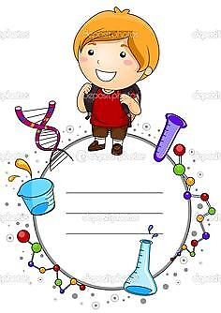
Mustaqil bajarish uchun topshiriq
Darslikdagi 175-178 sahifalardagi mavzularni o‘qing va tushunganlaringizni daftaringizga
yozib oling.

